Slide 1
ERKEN YAŞTA ZORLA EVLİLİKLER
BİRECİK
REHBERLİK VE ARAŞTIRMA
MERKEZİ

Slide 2
ÇOCUK KİMDİR/NEDİR?
Birleşmiş Milletler raporuna göre
0-18 yaş arasındaki bireyler ‘’çocuk’’ olarak kabul edilir. Bu nedenle 18 yaş altındaki her çocuğun korunmaya ihtiyacı vardır!

Slide 3
Çocuk hakları;
Çocuk hakları, kanunen veya ahlaki olarak dünya üzerindeki tüm çocukların doğuştan sahip olduğu; eğitim, sağlık, yaşama, barınma, fiziksel, psikolojik veya cinsel sömürüye karşı korunma gibi haklarının hepsini tanımlamakta kullanılan evrensel kavramdır.
Peki;
Çocukların ne tür hakları vardır?
HER
ÇOCUK
HAKLARIYLA
DOĞAR

Slide 4
Çocuk Hakları Nelerdir?
Yaşama ve gelişme hakkı,
Bir isme ve vatandaşlığa sahip olma hakkı,
Sağlık hizmetlerinden faydalanma hakkı,
Eğitim hakkı,
İnsani şartlarda yaşama hakkı,
İstismar ve ihmalden korunma hakkı,
Ekonomik sömürüden korunma hakkı
(çocuk işçiler),

Slide 5
Çocuk Hakları Nelerdir?
Düşünce özgürlüğü hakkı,
İfade özgürlüğü hakkı,
Engelli çocukların eğitim, sağlık ve bakım hizmetlerinden yararlanma hakkı,
Dinlenme, eğlence ve kültürel faaliyetler
için zamana sahip olma vb. hakları vardır.

Slide 6
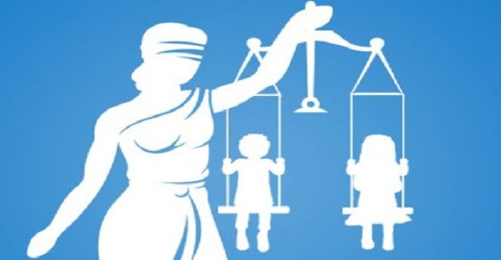
Çocuk hakları ihlal edilirse…
Hiç kimse çocukların haklarını elinden alamaz ve çocuğu istemediği hiçbir şeye zorlayamaz. Çocuk haklarının temel amacı, çocukların sağlıklı bir yaşam sürmelerini garanti altına almaktır.
Türkiye’de ise çocukların hakları 5395 sayılı ‘’ Çocuk Koruma Kanunu’’ ile korunmaktadır. Çocuk haklarının ihlal edilmesi durumunda gerekli hukuksal süreç mahkemeler tarafından yürütülmektedir.

Slide 7
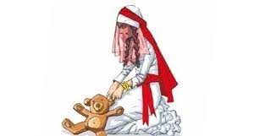
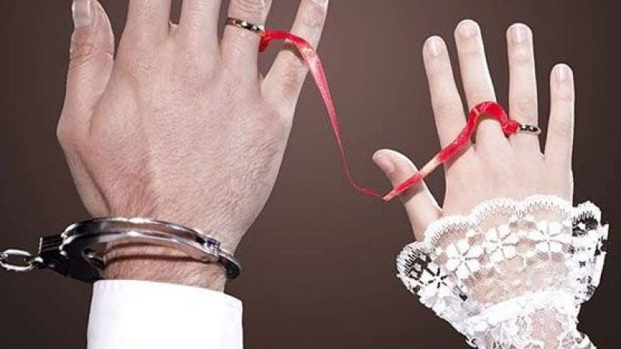
ERKEN/ZORLA EVLİLİK
Çocuk haklarının ihlal edildiği bir durum da çocuk evlilikleridir.
Erken yaşta evlilik, taraflardan en az birinin çocuk olduğu başka bir ifade ile 18 yaşından küçük olduğu hem resmi hem de gayri resmi evliliklere denmektedir.
Zorla evlilik ise, bir ya da her iki kişinin evliliğe rıza göstermediği ya da rıza gösteremediği ve onları evliliğe zorlamak için baskı ya da istismarın kullanıldığı durumdur.
Zorla evlilik farklı şekillerde olabilir: İnsan ticareti, görücü usulü ile yapılan geleneksel evlilikler, kız kaçırma, vatandaşlık elde etmek amacıyla yapılan evlilikler gibi.

Slide 8
Erken Evliliğin Nedenleri?
Yaygınlığı ve nedenleri toplumdan topluma değişen erken yaşta evlilikler her iki cinsiyette görülse de en çok kız çocuklarını olumsuz yönde etkilemektedir. Bu evliliklere neden olan faktörlerin başında;
Yoksulluk,
Eğitimsizlik,
Kültürel ve dini değerler,
Aile namusunu koruma kaygısı,
Toplumsal cinsiyet eşitsizlikleri, gelmektedir.

Slide 9
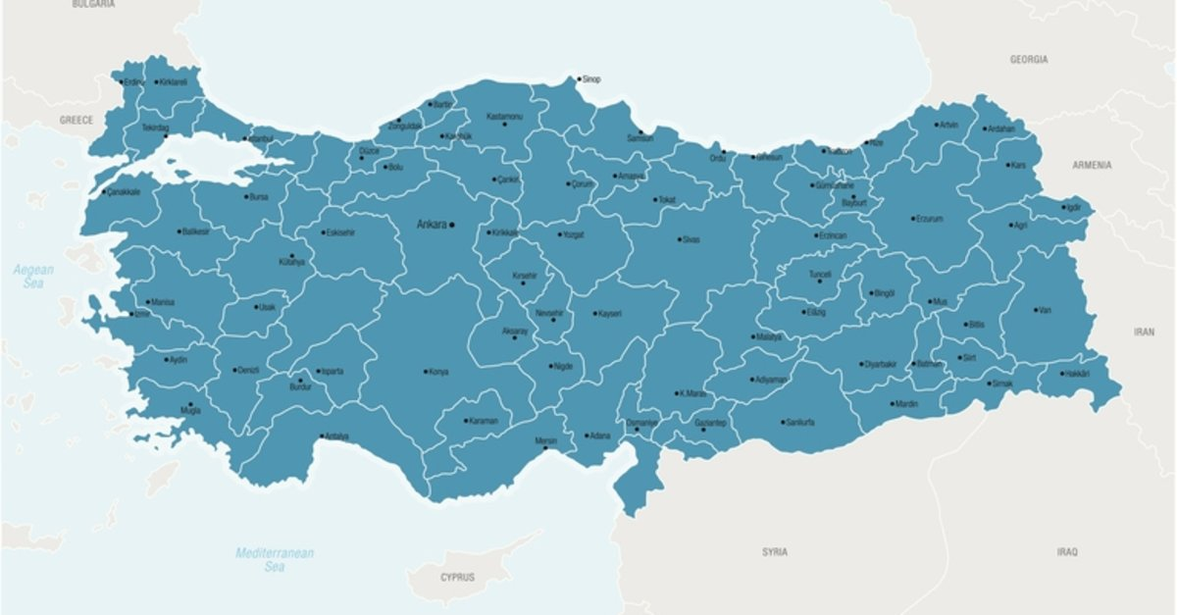
TÜRKİYE’DE ERKEN/ZORLA EVLİLİK…
Türkiye İstatistik Kurumu tarafından yayımlanan istatistiklere göre 2020 yılında toplam evlenme sayısı 487.270, toplam evlenen kız çocuk sayısı 13.014 olup kız çocuklarının evliliklerinin toplam evlenmeler içindeki oranları %2,7 iken aynı yaş grubunda olan erkek çocuklarının resmi evlenmelerin toplam içindeki oranı ise %0,1’dir.

Slide 10
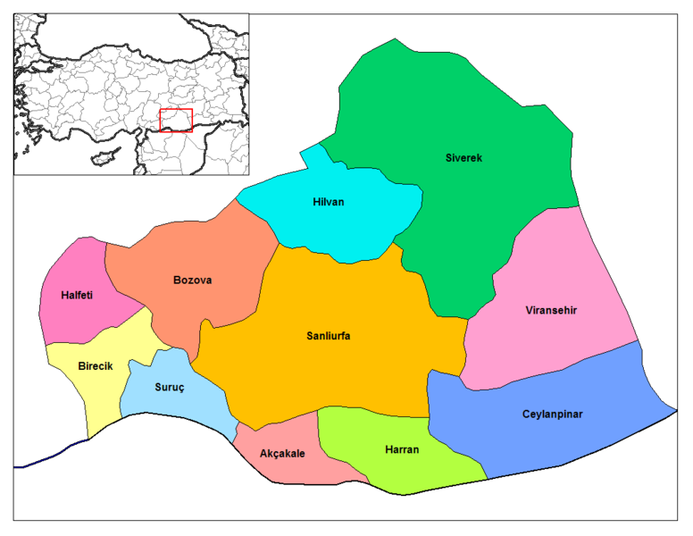
ŞANLIURFA’DA ERKEN/ZORLA EVLİLİK…
Türkiye İstatistik Kurumu tarafından yayımlanan 2020 evlenme istatistiklerine göre 2020 yılı içinde 487.270 evlilik gerçekleşmiştir. Şanlıurfa ilinde 14.924 evlilik gerçekleşmiş olup 16-17 yaş aralığında gerçekleşen kız çocuk evlilik sayısı 867 ile 5,81 iken erkek çocuk evlilik sayısı 49 ile 0,33’tür.

Slide 11
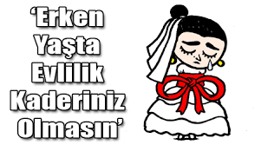
ERKEN EVLİLİĞİN SONUÇLARI NELERDİR?
Erken evliliğin;
Eğitimin yarıda kesilmesi/ tamamlanmaması,
Aile içi sorunlar/ şiddet,
Erken ve sağlıksız gebelik,
Çocuk/anne ölümleri,
Maddi kaygılar (işsizlik ve yoksulluk),
Yetersiz ve bilinçsiz çocuk bakımı,
Psikolojik /ruhsal sorunlar,
Toplum ve aile baskısı vb.
dezavantajları vardır.
HAYAL EVCİLİK
HAYAT EVLİLİK!!!

Slide 12
ERKEN/ZORLA EVLİLİK KANUNEN SUÇTUR!
Dünya’ya gelmiş tüm insanların istedikleri gibi bir hayat yaşama hakkı vardır. 18 yaş ve altı çocukların erken/zorla evlendirilmesi çocuğun istismarıdır ve suçtur.
18 yaş üstü bireylerin ise çeşitli sebeplerle istemedikleri evliliğe zorlanması da suç teşkil etmektedir. Türkiye Cumhuriyeti Anayasası gereğince bu tür suçların cezası,‘’HAPİS’’tir.

Slide 13
NE YAPILABİLİR?
Erken yaşta zorla evliliğe maruz kaldığınızda veya tanık olduğunuzda başvurabileceğimiz kuruluşlar;
Polis merkezleri,
Jandarma karakolları,
Sağlık kuruluşları,
Cumhuriyet savcılığı,
İl ve ilçe sosyal hizmetler müdürlükleri,
Alo 183 (Aile, Kadın, Çocuk ve
Özürlü Sosyal Hizmet Danışma Hattı),
Belediyelerin Kadın Danışma Merkezleri.

Slide 14
KAYNAKÇA
‘’Çocuk İstismarı ve Erken Evlilik’’, https://slideplayer.biz.tr/slide/3690935/
‘’Çocuk Hakları’’, Son Güncelleme 12 Aralık 2021, https://tr.wikipedia.org/wiki/%C3%87ocuk_haklar%C4%B1#:~:text=%C3%87ocuk%20haklar%C4%B1%2C%20kanunen%20veya%20ahlaki,birden%20tan%C4%B1mlamakta%20kullan%C4%B1lan%20evrensel%20kavramd%C4%B1r.
‘’Çocuk Hakları Nedir?’’, Son Güncelleme 6 Nisan 2021, https://www.anneysen.com/1-6-yas-cocuk/makale/cocukla-yasam-cocuk-haklari-nedir-cocuk-haklari-sozlesmesi_11518
‘’Çocuk Koruma Kanunu’’, Son Güncelleme 3 Temmuz 2005, https://www.mevzuat.gov.tr/MevzuatMetin/1.5.5395.pdf
‘’Erken Evliliklere Neden Olan Faktörler, Tutum ve Kadın Sağlığı Üzerine Etkisi’’, https://www.turkiyeklinikleri.com/article/en-erken-evliliklere-neden-olan-faktorler-tutum-ve-kadin-sagligi-uzerine-etkisi
‘’ Kadına Yönelik Şiddet Nedir? ’’, Son Güncelleme 19 Kasım 2021, https://egitimsen.org.tr/konu/kadin/kadinborsur/.
Aile ve Sosyal Hizmetler Bakanlığı’nın hazırlamış olduğu Şanlıurfa ili Erken Yaşta ve Zorla Evliliklerle Mücadele İl Eylem Planından yararlanılmıştır.

